Slide 1


OUR PRECIOUS PROJECT
PRESENTATION

Slide 2



MOVIE CLUB
1
2
3
4
프로젝트 소개
프로젝트 산출물
스토리 보드
소감 및 후기

Slide 3



1-1 개발 주제
프
로
젝
트
소
개
단편, SF 코메디 등 모든 영화에 대해
정보를 얻을 수 있고 이야기 할 수 있는
커뮤니티 사이트 입니다.
자신이 좋아하는 영화에 대해
리뷰 또는 평점을 작성하고
소통 할 수 있는 기능들을 구현하였으며
상업적 문제로 영화 상영은 불가능하나
사이트의 번성에 따라 영화사 제휴에 따른
영화 상영 확장성을 갖고 있습니다
1
영화 커뮤니티 사이트

Slide 4
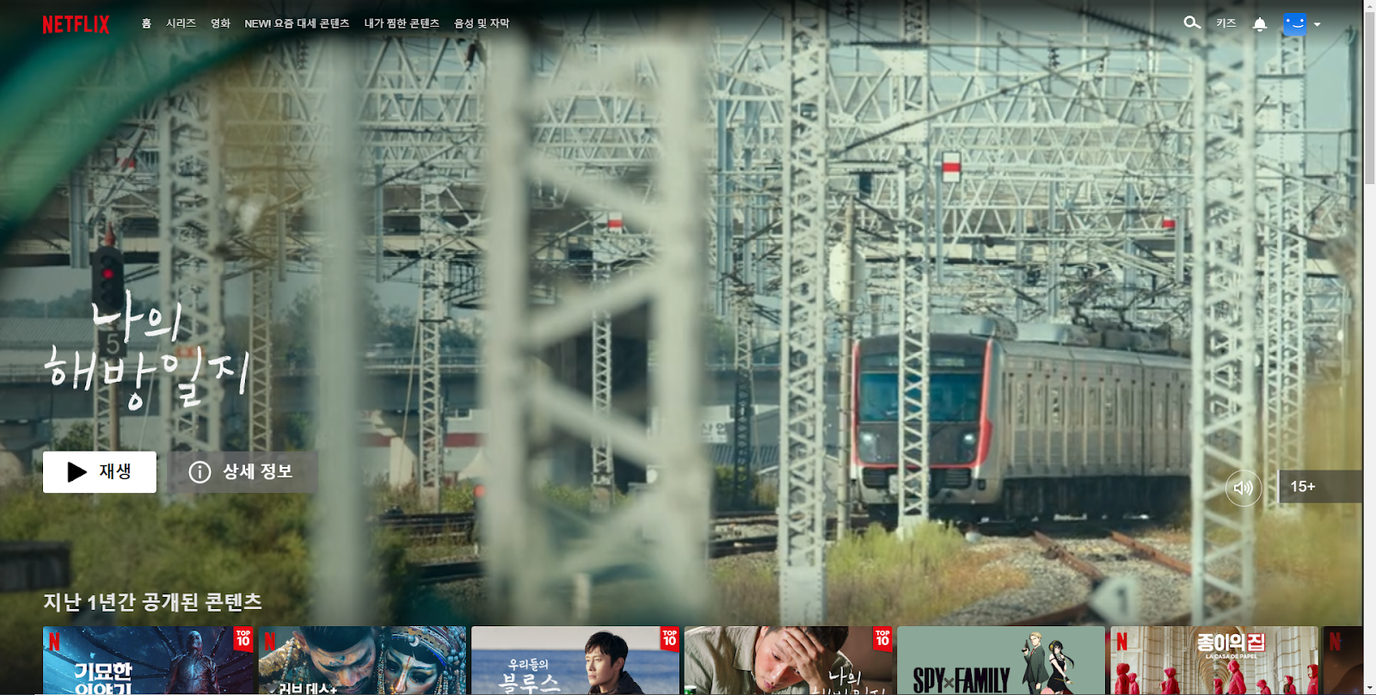

1-2 벤치 마킹
프
로
젝
트
소
개
1
넷플릭스
Netflix.com
장점
단점
스트리밍 기능에 집중
커뮤니케이션 어려움
(1:1 상담의 대응력 하위급)
스트리밍 기능에 한정
줄거리 이외 정보 부족

Slide 5
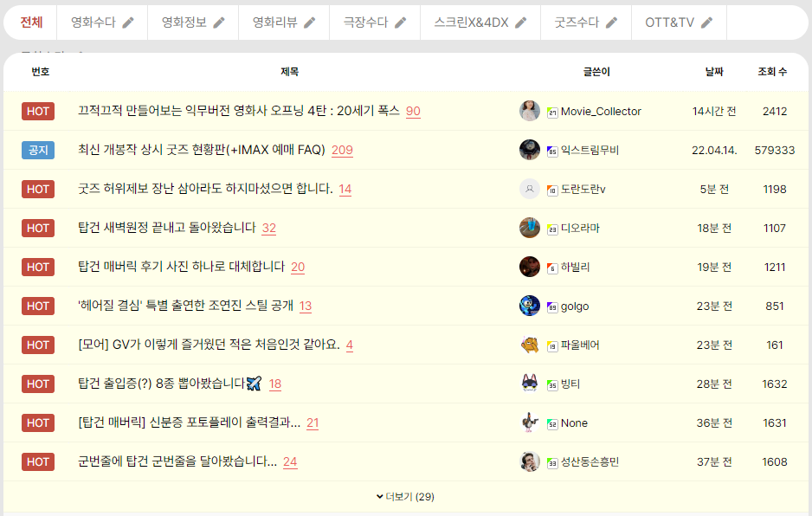
1-2 벤치 마킹
프
로
젝
트
소
개
1
익스트림 무비
Extmovie.com
장점
단점
작성, 추천 포인트 지급으로
게시판 활성화
영화 소통에 특화
모든 매뉴가 게시판으로
중복성 기능
영화 미리보기 부족

Slide 6
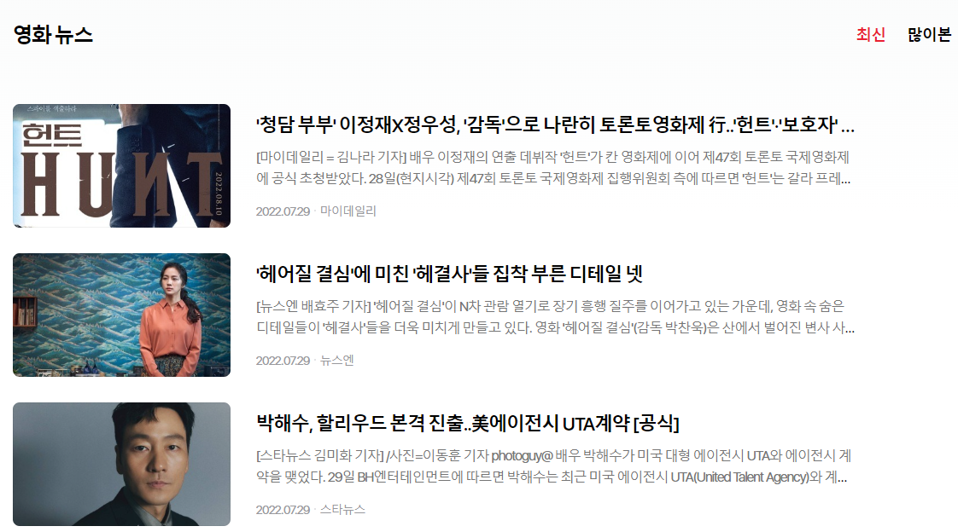
1-2 벤치 마킹
프
로
젝
트
소
개
1
다음 영화 뉴스
Movie.daum.net
장점
단점
제목, 사진의 가시성이 좋음
간결한 구성으로
빠른 정보 습득
한 화면당 정보 양 부족
기사 읽음 처리 기능 없음

Slide 7
1-3 개발 환경
프
로
젝
트
소
개
OS : Window 10
Tool : Spring Framework
Server : Apache Tomcat 9
DB : SQL Tools(Oracle)
Language : spring, javaScript, html, R
API 사용 : 영화진흥위원회 api, 썸머노트 api
Frontend : BootStrap, CSS
1

Slide 8
1-4 역할 분담
박성빈
01
프
로
젝
트
소
개
영화뉴스 최신뉴스, 메인 인기뉴스
1
문기용
02
게시판 구현,프로젝트 파일 관리
조성혁
03
회원 가입, 수정, 로그인, 부트스트랩 적용
이태기
04
관리자 페이지
(회원목록,회원삭제,영화목록,영화삭제,게시판목록,게시판삭제)
박갑용
05
영화 리스트, 영화 기본 정보, 유튜브 정보

Slide 9
2-1 프로젝트 일정
프
로
젝
트
산
출
물
2

Slide 10
2-2 테이블 정의서
프
로
젝
트
산
출
물
2

Slide 11
2-2 테이블 정의서
프
로
젝
트
산
출
물
2

Slide 12
2-2 테이블 정의서
프
로
젝
트
산
출
물
2

Slide 13
2-2 테이블 정의서
프
로
젝
트
산
출
물
2

Slide 14
2-2 테이블 정의서
프
로
젝
트
산
출
물
2

Slide 15
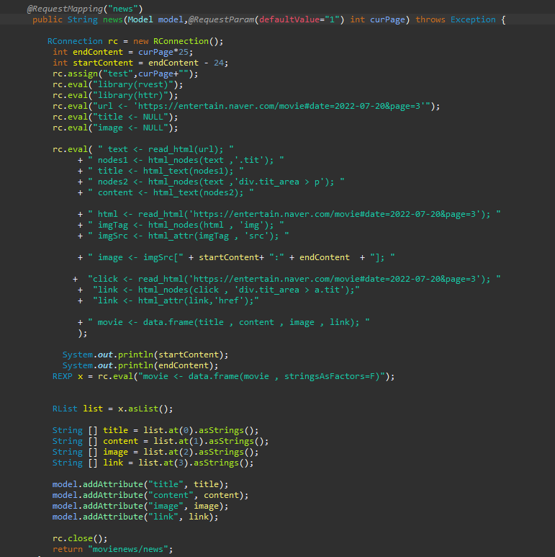
2-3 주요 코드
프
로
젝
트
산
출
물
2
네이버 최신 영화뉴스 부분을 Rserve를 통해 정적 웹 크롤링을 하여
java로 받아와서 MovieNewsController에 구현

Slide 16
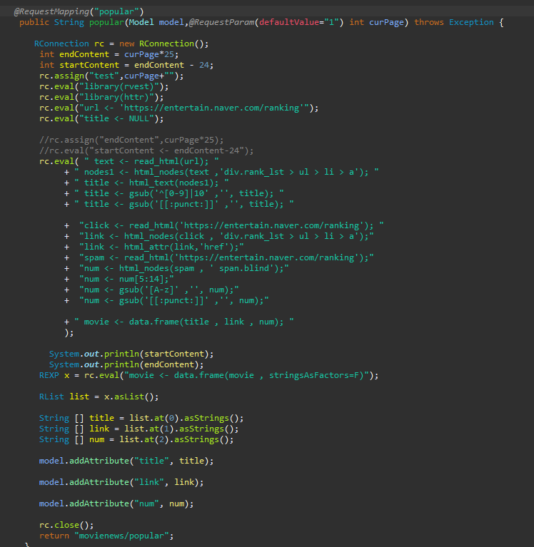
2-3 주요 코드
프
로
젝
트
산
출
물
2
인기 영화뉴스 부분을 Rserve를 통해 정적 웹 크롤링,
MovieNewsController 에 구현하여 메인 화면에 나타냄

Slide 17
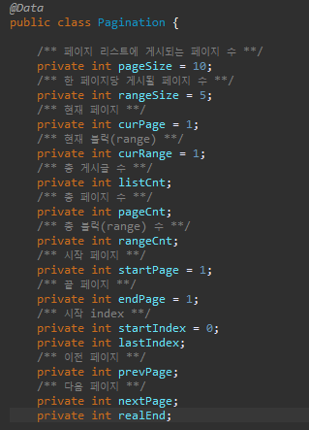
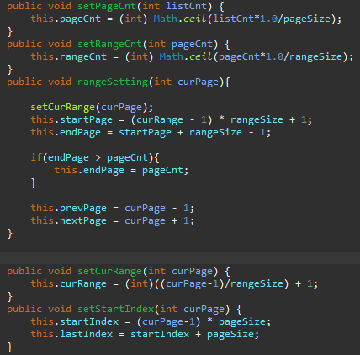
2-3 주요 코드 – 페이징 함수
프
로
젝
트
산
출
물
2
페이징 처리를 해주는 함수로 페이징 변수들을 설정해놓고 Math.ceil 함수를 이용해
페이지의 갯수와 글 시작번호, 끝나는번호, 페이지의 범위를 계산해줌

Slide 18
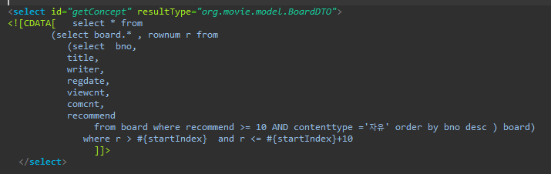
2-3 주요 코드 – 페이징 처리
프
로
젝
트
산
출
물
2
페이징 함수로 계산한 StartIndex 값을 받아와
검색 할 글의 범위를 정하고 값을 가져옴

Slide 19
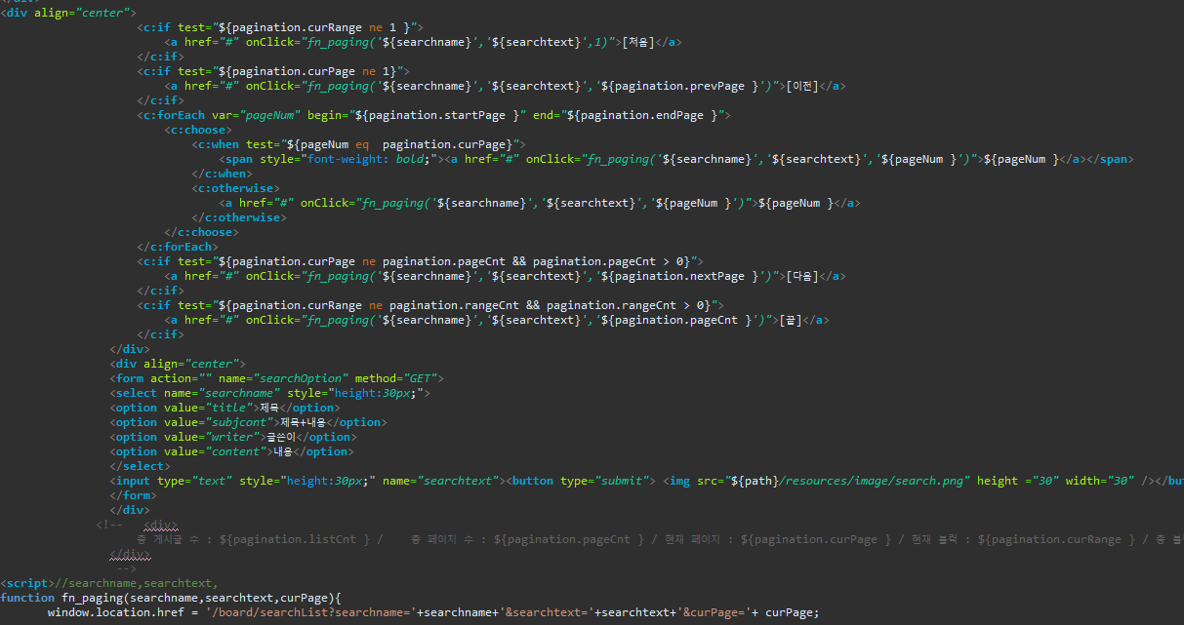
2-3 주요 코드 – 페이징 처리
프
로
젝
트
산
출
물
2
검색 했을때 페이징 처리로써 검색방법(제목, 글쓴이,제목+내용, 내용)과
검색할 내용과 현재 페이지를 주소값을 통해 Controller에 보낸 후
값에 맞는 게시글을 불러옴

Slide 20
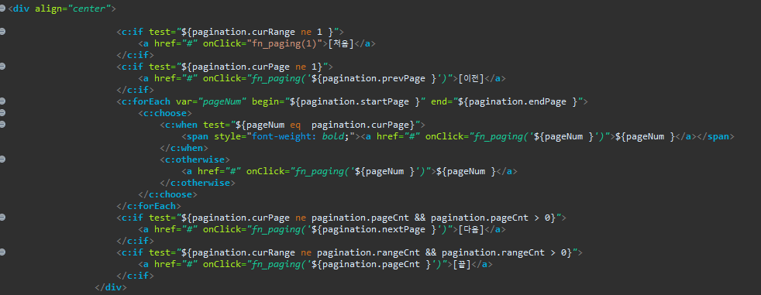
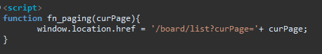
2-3 주요 코드 – 페이징 처리
프
로
젝
트
산
출
물
2
위에서 정의한 Pagination함수를 이용해 값을 받아와서 게시글의 수 만큼
페이지 처리를 하고, 페이지에 따라 게시글이 달라 질 수 있게 curPage로
현재 페이지의 값을 보내주고 Controller에서 게시글 값을 받아옴

Slide 21
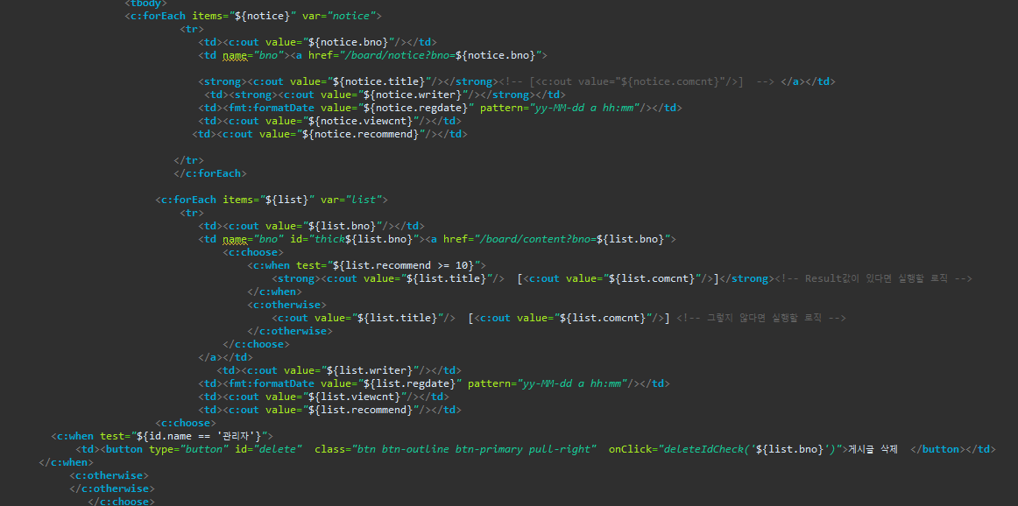
2-3 주요 코드 – 글 목록
프
로
젝
트
산
출
물
2
Controller에서 보낸 model을 토대로 게시판 글들을 불러오고
만약 접속한 계정이 관리자 계정일 경우 일반 계정으로 접속했을때와는 다르게
게시글 옆에 삭제 버튼을 보이게 하고
삭제버튼을 눌렀을 시 게시글을 삭제할 수 있도록 함

Slide 22
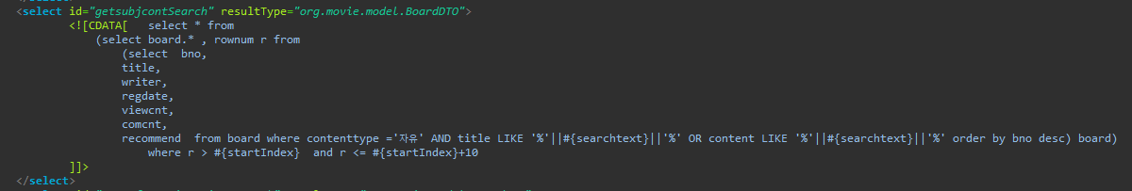
2-3 주요 코드 – 글, 제목 검색
프
로
젝
트
산
출
물
2
페이지에서 RequestParam으로 Searchtext에 검색하고 싶은 내용을 받아와
List에 출력할 수 있게 하는 쿼리문

Slide 23
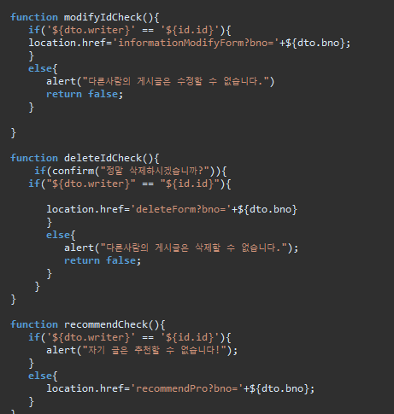
2-3 주요 코드 – 게시물 유효성 검사
프
로
젝
트
산
출
물
2
다른 사람의 게시글을 수정,삭제하지 못하게 게시글의 작성자와
로그인한 작성자가 다르면 수정,삭제를 하지 못하게함
같은 방식으로 자신이 작성한 게시글은 추천하지 못하게 함

Slide 24
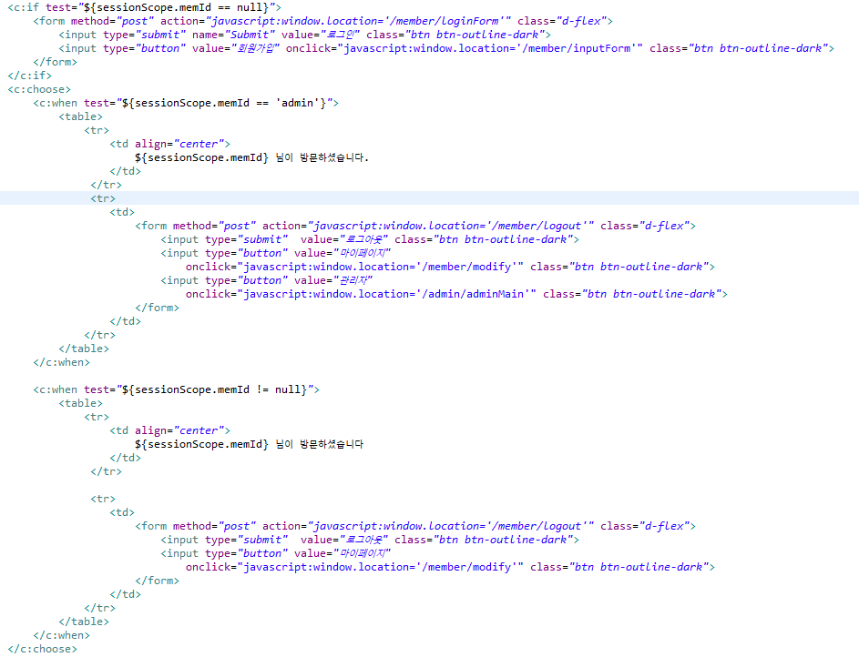
2-3 주요 코드 – 메뉴바 로그인
프
로
젝
트
산
출
물
2
세션 아이디에 따른 메뉴 버튼
세션이 없을 때, 세션이 있다면 관리자일 때 와 일반 사용자 일 때 각각 메뉴의 종류를 구분

Slide 25
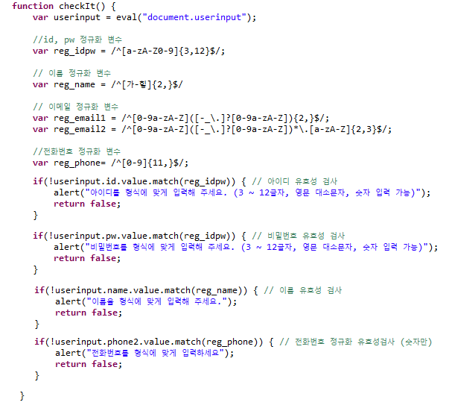
2-3 주요 코드 – 회원가입 유효성 검사
프
로
젝
트
산
출
물
2
회원 가입시 정규표현식을 사용하여 유효성 검사

Slide 26
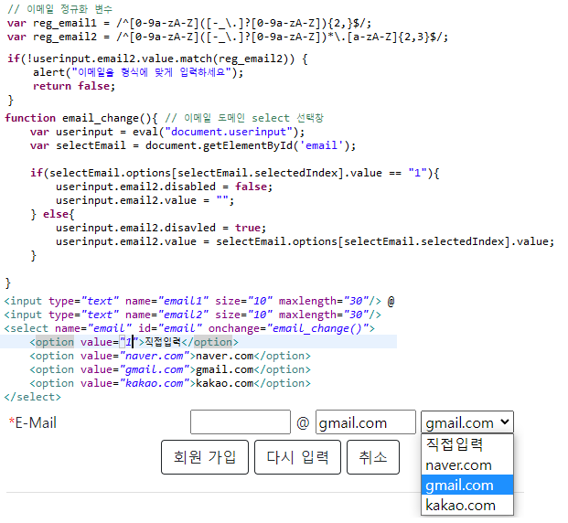
2-3 주요 코드 - 회원가입 유효성 검사
프
로
젝
트
산
출
물
2
정규표현식을 통한 유효성 검사와 도메인 주소의
select 옵션 값을 인덱스 값으로 가져와 input값을 변경함

Slide 27
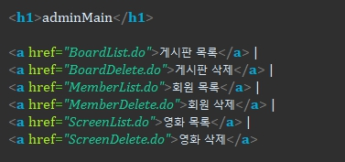
2-3 주요 코드 – 관리자 메인페이지
프
로
젝
트
산
출
물
2
회원 가입시 정규표현식을 사용하여 유효성 검사

Slide 28
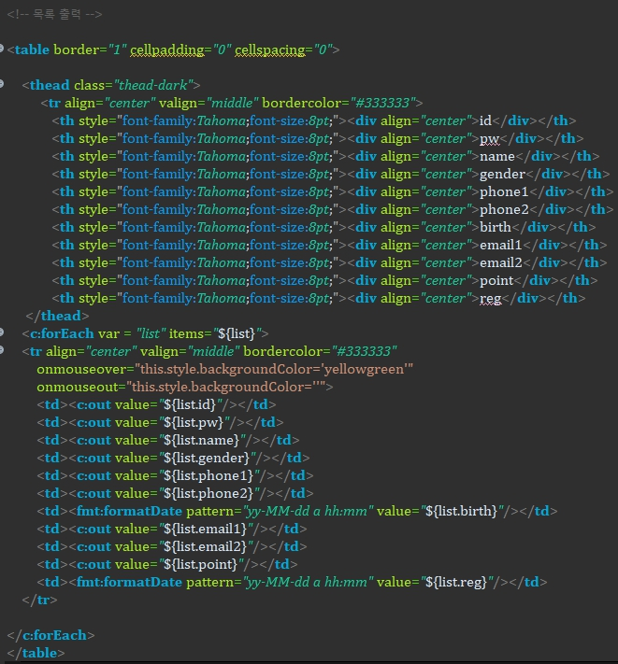
2-3 주요 코드 – 관리자 메인페이지
프
로
젝
트
산
출
물
2
align =“center”
: 테이블 글자 위치를 가운데로 고정
onmaouserover :
테이블를 마우스로 위치에 있을시 색깔로 위치로 알려준다.

Slide 29
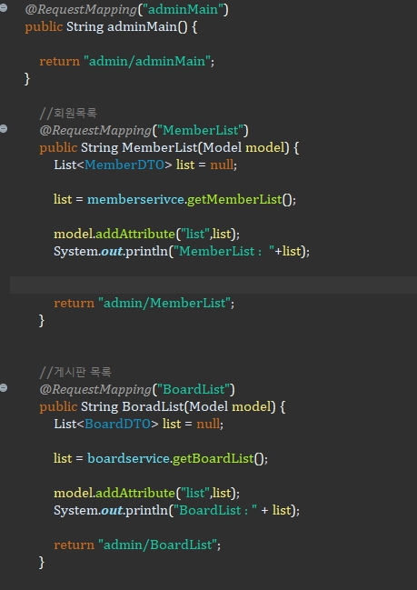
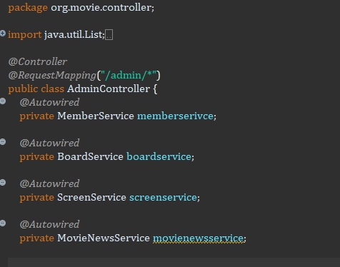
2-3 주요 코드
프
로
젝
트
산
출
물
2
서비스 코드들을 한번에 취합하기 위한 컨트롤러

Slide 30
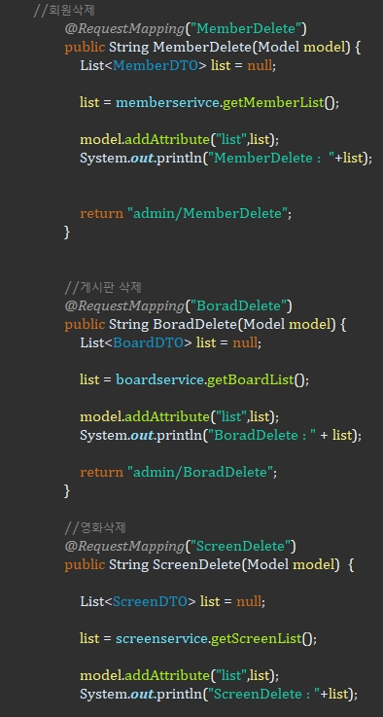
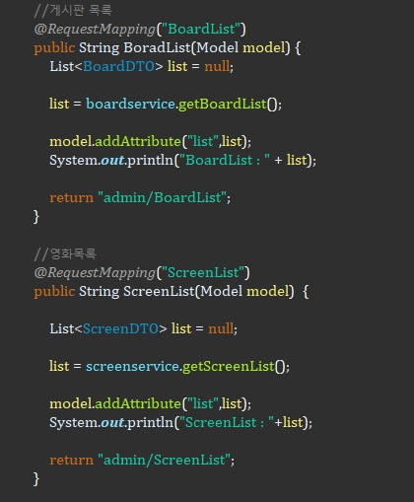
2-3 주요 코드
프
로
젝
트
산
출
물
2

Slide 31
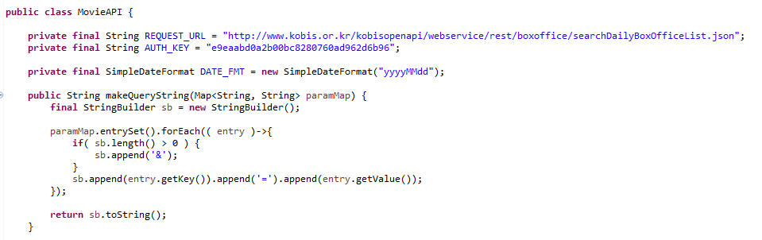
2-3 주요 코드 – 일별 영화 순위
프
로
젝
트
산
출
물
2
영화진흥위원회 API를 사용.
SimpleDateFormat 을 사용하여 날짜 갱신

Slide 32
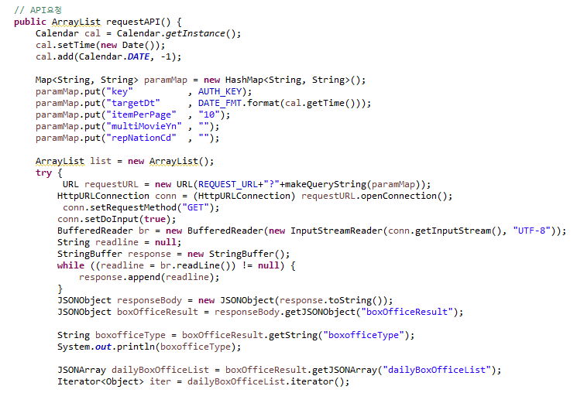
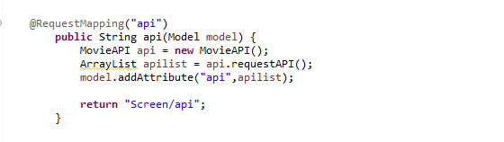
2-3 주요 코드 – 일별 영화 순위
Json 방식으로 호출 및
설정된 날짜의 boxoffice 리스트를 출력
프
로
젝
트
산
출
물
2
Controller에서 Api 코드를 호출 및
View로 출력

Slide 33
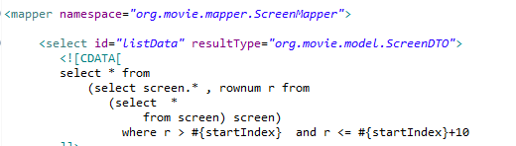
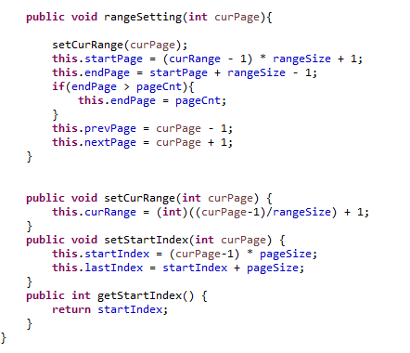
2-3 주요 코드 – 영화 리스트 페이징 처리
프
로
젝
트
산
출
물
2
영화 리스트 페이지 설정

Slide 34
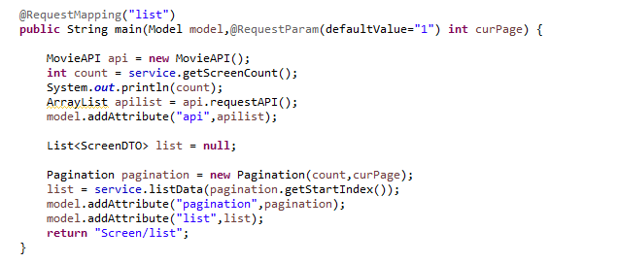
2-3 주요 코드 – 영화 리스트
프
로
젝
트
산
출
물
2
Controller
영화 리스트 페이징 처리 및 리스트 호출

Slide 35
3-1 스토리 보드
스
토
리
보
드
3

Slide 36
4-1 소감 및 후기
박성빈
01
소
감
및
후
기
영화인 검색을 제대로 살리지 못한 부분이 아쉬움이 남습니다만
MVC 모델2 사용할 수 있는 좋은 경험이되어 만족합니다.
초반에 오픈 API에 많은 시간을 할애, JAVA로 성공하지 못했지만
정적 웹크롤링을 통한 영화뉴스를 구현하여서 뿌듯합니다.
그리고 조장이지만 실력이 부족해서 팀원들을 많이 의지 하였는데,
큰 어려움 없이 프로젝트를 잘 마무리 할 수 있어서 유익한 시간이였습니다.
4
문기용
02
Eclipse 기반으로 JSP페이지를 만들어보다가 Spring mvc툴을 기반으로
홈페이지를 만들어봤는데 처음에는 세팅하는것도 힘들고
자주 사용해본 툴이 아니다 보니 어색함이 많았지만
Spring 툴을 사용하면서 적용하다보니 Eclipse 툴보다
여러모로 편리한 점이 많아서 작업 속도가 빨라졌던 것 같습니다.
아쉬웠던게 프로젝트를 구상할때 게시판과 연관된 기능을
많이 넣으려 했는데 그런 기능들을 구현하지 못한게 많이 아쉬웠습니다.

Slide 37
4-1 소감 및 후기
조성혁
03
소
감
및
후
기
항상 프로젝트를 시작하기 전에는 길게 느껴지지만 막상 하다 보면
정말 짧게 느껴집니다.
이번에는 특히 하면 할 수록 좀더 잘하고 싶은 마음도 크고
그만큼 아쉬움도 있었던 프로젝트였습니다.
기존에 계획 보다 기능 구현을 못 해 완성도가 떨어져서 많은 아쉬움이
남지만 이 것을 계기로 많은 것을 배웠고, 조금 더 배우고 경험을 쌓다 보면
좀더 나은 개발자가 될 거라고 기대하고 있습니다.
4
이태기
04
한달이라는 시간이 길게 느껴지긴하면서도 짧게 느껴지는 시간이여서
시간이 더 있었다면 깔끔하게 완성했을텐데 아쉬운 점이 많이 남았습니다.
교육이 끝나더라도 개인적으로 따로 작업해서 완성하고 싶은 심정이 큽니다.

Slide 38
4-1 소감 및 후기
박갑용
05
소
감
및
후
기
초기 기획안보다 구현하지 못한 기능들이 많아 아쉬움이
남는프로젝트였습니다.
아쉬움은 남지만 첫 프로젝트보다 수월한 커뮤니케이션이 되어
각자 자신있는 파트에서 앞서서 진행해준 덕분에
좋은 과정을 거친 듯 합니다.
'팀' 다운 팀 운영의 느낌과 각 구성원의 역할
2차 프로젝트를 마무리하며 조원분들께 감사의 인사를 드립니다.
4

Slide 39


THANKS FOR WATCHING PRESENTATION

